Slide 1
Merci à J. Paul TOURNAIRE, Martine LEFERRAND Nathalie FRANCOIS Patrick MATHIEU Marc BOULOGNE Olivier BIOTTEAU Thierry PLACETTE
Outil pour l’animation d’
Rendre cohérente une politique nationale en faveur des équipements sportifs
Pierre-Yves POTHIER
Enseignant d’EPS, animateur au sein de l’AS et entraineur de handball durant 12 années.
Ancien membre du CDEN, CAEN
Membre de la commission nationale équipements du SNEP

Slide 2
Préalables pour mieux comprendre les enjeux de nos salles de classes que sont les équipements sportifs
… sans programmes d’EPS culturellement définis et stabilisés.
Les programmes de 2008 que nous trouvions insuffisants avaient le mérite de s’appuyer sur les 8 groupements d’activités .
… sans présence de notre discipline à tous les examens avec un contenu spécifique justifiant ainsi ses salles de classes spécifiques. La bataille menée par le SNEP sur je veux que ma note compte au brevet revêt une importance capitale.
Pas d’actions efficaces sur la question des équipements…
…sans mise en avant dans l’établissement du dynamisme de l’association sportive en s’appuyant sur le décret sur le sport scolaire obtenu de haute lutte par le SNEP en mai 2014.

Slide 3
Un fin politique au fait des enjeux nationaux, des orientations régionales, départementales et municipales.
OMS, CDEN, CAEN.
Faire de l’enseignant d’EPS/militant..
Un défenseur des valeurs que véhiculent les pratiques physiques sportives et artistiques tant en EPS, au sein de son AS qu’en tant animateur associatif
Un pédagogue au service de tous les élèves et surtout en direction de ceux qui n’ont que l’école pour apprendre
Un connaisseur des textes législatifs depuis 1983 qui régissent les équipements sportifs.
Un technicien y compris sur le plan du développement durable.

Slide 4
Avec un double objectif
Modifier les représentations…
…du monde sportif
Des équipements sportifs pour TOUTES et TOUS
…des enseignants d’EPS
…du monde politique
« Moi je fais partie de ceux qui avaient peur des plots »
Maire chargé du budget à Challans.
« Moi je fais partie de ceux qui n’arrivaient pas dans le sable »
Cabinet conseil sur les équipements sportifs

Slide 5
Et s’associer, réfléchir, concevoir, financer et construire des équipements mutualisables
Qu’entraîner dans des espaces de jeu multiples, c’est un PLUS
Des équipements sportifs pour TOUTES et TOUS
Qu’enseigner dans des conditions dignes, c’est possible
Financer et construire des équipements sportifs mutualisables c’est satisfaire tous les utilisateurs
Grâce à un argumentaire mettant en avant notre professionnalité reposant sur différentes compétences et apportant des innovations.
« C’est la 1er fois qu’on me tient un tel discours et que l’on me fait de telles propositions »
Cabinet conseil

Slide 6
Les invariants. Des points d’appuis
Pôle
Culturel
Pôle
Technique
Se construire des outils pour convaincre
Pôle
Législatif
Pôle
Développement durable
Pour l’EPS, le sport scolaire et le sport associatif
Pôle
pédagogique
Pôle
politique

Slide 7
Pôle
Culturel
Pôle
pédagogique
Le projet
doit à la fois
s’alimenter de tous ces pôles mais aussi tenter de les infléchir
Pôle
Législatif
Pôle
Développement durable
Pôle
politique
Pôle
Technique

Slide 8
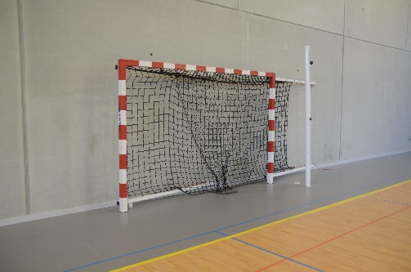
C: Pôle
technique
Les équipements sportifs, pour un bon fonctionnement de l’EPS et du sport scolaire, doivent être localisés dans l’enceinte même de l’établissement ou à proximité immédiate sans que cela soit préjudiciable au fonctionnement associatif.
Entre l’EPS, le sport scolaire et sport associatif…Des intérêts communs

Slide 9
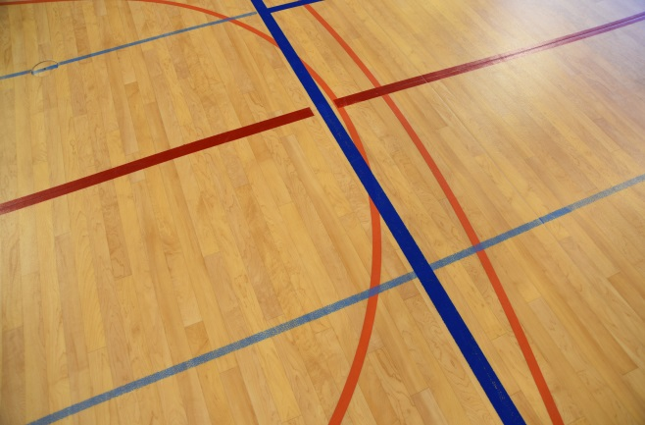
Pôle technique
A: Surfaces de jeux utilisables avec tracés adaptés
B: Classification des grandes salles.
C: Organisation fonctionnelle des espaces d’un complexe sportif y compris aquatique.
D: Les sols sportifs.
E: Confort thermique.
F: Confort acoustique.
G: L’Eclairage.
H: Le traitement de l’air.

Slide 10
A/ Surfaces de jeux utilisables pour une même dimension Comparaison
Standard multisports
du M.S 1997
pour la compétition
(44x23,5x7)
Standard multisports du SNEP 2001
1 terrain de handball normé plus 3 terrains en latéral avec buts gonflables.
1 terrain de basket normé plus 3 terrains en latéral.
1 terrain de volley normé plus 4 en latéral aux dimensions fédérales
7 terrains de badminton aux dimensions fédérales
Cette optimisation ne représente qu’un coût mineur de peinture (5€/mètre linéaire)
soit 3380m2 utilisables
1 terrain de handball.
1 terrain de basket.
1(à 3) terrain(s) de volley.
1terrain de tennis.
4 terrains de badminton.
soit 1709m2 utilisables

Slide 11
B/ Classification des grandes salles.
A (~VB). B (~BB). C. (~HB) / C(optimisé). D (26,3x48,20). E (38x48)
Est considérée comme très bonne et recommandée par l’EN est le type D (48.20mx26.3mx9m).
HB: 1terrain réglementaire plus 2terrains de 22,3x20.
BB: 1terrain réglementaire plus 3terrains de 22x13,4.
VB: 1terrain réglementaire plus 4terrains de 18x9 réglementaires aussi.
BAD: 9terrains réglementaires de 13,4x6,1.
Escalade: surface de grimpe de 26,3x10.
Il permet d’organiser des compétitions d’escalade de niveau départemental, de badminton et de VB, BB, HB de niveau régional et national, ce que ne permet pas une hauteur de 7m.

Slide 12
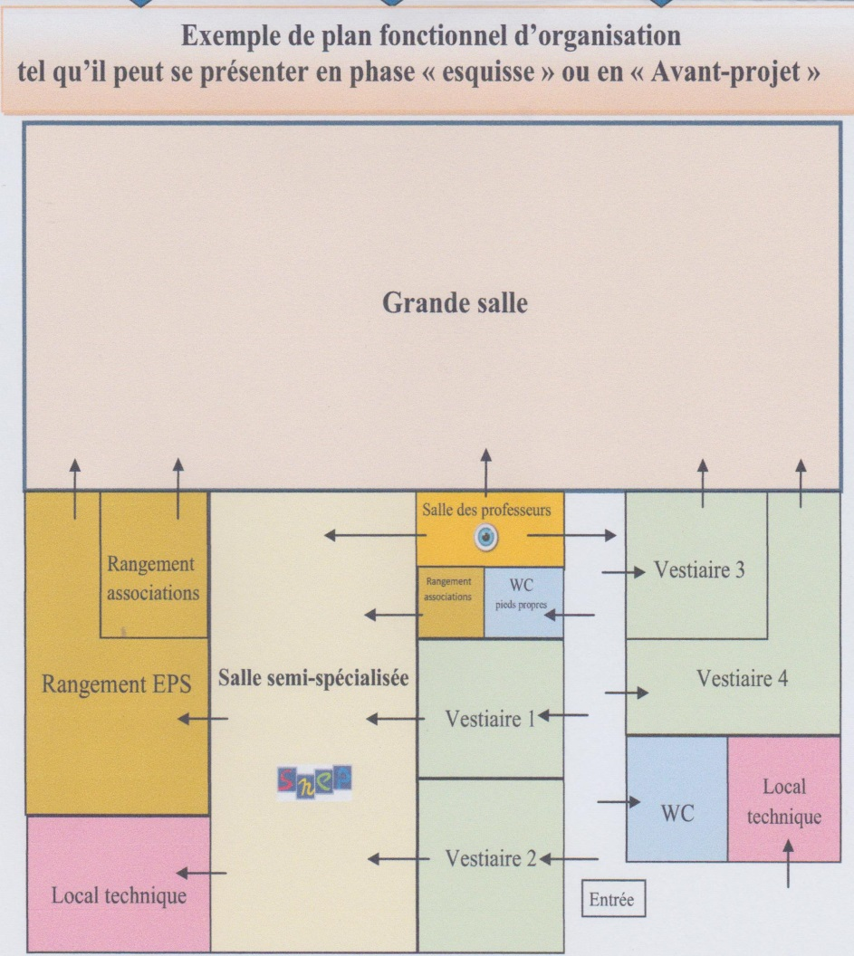
C: Exemple de fonctionnalité pour un complexe de 2 salles
L’optimisation des espaces de circulation
(halls et couloirs) permet de mettre l’accent sur les surfaces d’évolution, des vestiaires, des locaux de rangements voire de la salle des professeurs/animateurs orientée vers la salle de jeu.
Un volume simple
évitant les recoins, étages d’escaliers ou séparation trop complexe entre espace de jeu et espace de spectateurs évitant des dépenses d’énergies inutiles.
Une circulation simple des personnes respectant le principe de la marche en avant

Slide 13
E/ Confort thermique
Le MOE se positionne sur des normes assurant un bâtiment économe énergétiquement. Les enseignants d’EPS et animateurs doivent mettre en avant la spécificité de l’EPS et APSA (pause, observation, diversité des activités).
Confort thermique
Le froid
Dans la partie « formation-conseils de conception » (ce qui correspond à l’objet de l’EPS), le document indique une température optimale de 18°. Dans la partie « compétition -conditions d’homologation fédérales », on relevé une température optimale de 16° avec un minimum de 12°. Les utilisateurs doivent pouvoir moduler le chauffage en fonction de certaines séquences de leurs séances. La température minimale doit pouvoir être toujours maintenue ou atteinte en quelques minutes
Le chaud
Le MOE ayant souvent recours au rayonnement solaire comme source d’appoint pour le chauffage et l’éclairage peut avoir des incidences néfastes au plan thermique sans parler des conséquences pédagogiques( phénomènes d’éblouissement et gène visuelle) L’orientation des salles est donc à réfléchir.
Certaines couleurs de peintures considérées comme chaudes peuvent avoir
également des conséquences pédagogiques (blanc du mur et volant de
badminton)
Règlementation thermique actuelle fixe à 50kWh/m2/an de consommation d’énergie primaire et de confort d’été.

Slide 14
G/ l’éclairage
Bien voir pour bien agir et réagir.
Agir en sécurité.
L’éclairage naturel dépend de la localisation, l’orientation, l’architecture, la couleur des équipements intérieurs.
La qualité de l’éclairage artificiel est mesurée à partir de la répartition de la lumière en différents points grâce à un luxmètre.
Pour l’EPS et pour des pratiques de niveau départemental et régional, la valeur moyenne est de 500 lux et peut atteindre 800 lux pour des compétitions de niveau international.

Slide 15
H/ le traitement de l’air un enjeu à la fois environnemental et économique
Faire face aux
pollutions extérieures
Faire face aux
pollutions intérieures
Choisir un emplacement peu exposé.
Si le bâtiment est dans une zone à risques, prévoir la possibilité d’un confinement.
Etre vigilant sur les localisations des prises d’air afin d’en assurer une bonne circulation. (disperser les polluants)
Traiter l’air si nécessaire
Un marché public à la recherche de l’excellence (produits classé A+)
Respecter les volumétriques réglementaires (25m3/pratiquant/h à minima et 30 à 40m3 pour les salles semi-spécialisées)
Bannir les systèmes à air pulsé.

Slide 16
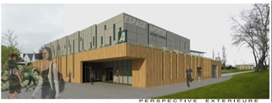
D: Pôle développement durable
~265 000 équipements sportifs en France dont beaucoup vont devoir être rénovés pour cause de vieillissement.
Seulement 30 d’entre eux sont à ce jour labélisés NF HQE (coût énergétique neutre)
Complexe sportif KERVEGUEN ville de Morlaix

Slide 17
Pôle développement durable
Coût d’une construction durable
un surinvestissement assez limité à la construction (de 4 à 10%) qui est largement compensé par des économies et gains de productivité à l’exploitation. On estime ainsi que la valeur actuelle des gains cumulés sur 20 ans est plus de 10 fois supérieure au surinvestissement initial, soit un gain net annuel de 21,5 euros/m².
Entre l’EPS, le sport scolaire et sport associatif…Des intérêts communs

Slide 18
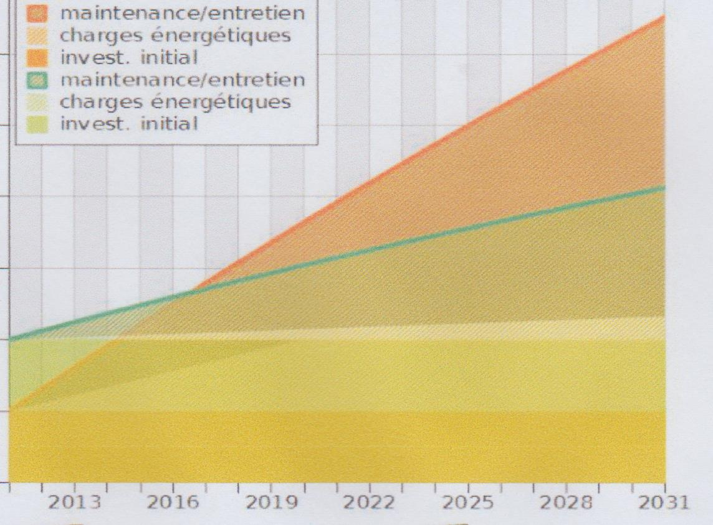
Retour sur investissement en 6ans
Le schéma ci-contre compare les coûts de maintenance et entretien d’un bâtiment construit en 2010 d’une valeur de 100 000€ aux normes énergétiques minimales avec ceux d’un bâtiment passif aux plus hautes normes énergétiques. Si initialement le montant du bâtiment vert est 10% supérieur, on note que les courbes se croisent au bout de 6ans donc amorti. Au bout de 20 ans, les coûts maintenance/entretien sont inférieurs de 25000€

Slide 19
Les coûts différés
En gris ; Coûts de maintenance, d’exploitation, liés à des modifications fonctionnelles et coût de pilotage représentent 75%.
En orange, le coût de la construction ne représente que 20%
En bleu l’étude et l’assistance représentent 5%
Les coûts différés sont l’ensemble des coûts auxquels doivent faire face le propriétaire ainsi que les utilisateurs pendant la durée de vie de l’ouvrage.

Slide 20
Eco-gestion
Guide Maitrise d’ouvrage publique.
Quelle démarche pour des projets durables ? (nov2011).
Stratégie nationale de développement durable du sport(SNDDS010).
Rapport « construction durable » 2009.
« Book » éco-construction (2010)
Les énergies renouvelables
Utilisation de matériau
Recyclage

Slide 21
Caractéristiques du bâtiment L’aspect environnemental a été considéré comme primordial. Le nouveau bâtiment sera conforme aux normes HQE et BBC. Les couloirs ont été volontairement placés côté façades extérieures Sud et Est. Ces espaces de circulation chauffés à 16°C engendreront moins de déperditions par rapport à l’extérieur et seront des espaces « tampons » entre l’extérieur et les autres locaux chauffés à 20°C. La toiture végétalisée des locaux annexes recréera une partie des surfaces absorbantes détruites par l’imperméabilisation. Les eaux pluviales de toitures seront réinfiltrées dans le sol afin de réalimenter la nappe phréatique ou récupérées pour l’arrosage. La production d’eau chaude sanitaire sera assurée par dix panneaux solaires. Loin du simple remplacement de deux salles obsolètes, la nouvelle salle de sport sera donc innovante et permettra une pratique confortable, pour les scolaires et les associations en semaine, pour les compétitions le week-end. L’intégralité de la salle sera accessible aux personnes à mobilité réduite et permettra la pratique des disciplines handisport.
Annexe 4
Complexe sportif KERVEGUEN ville de Morlaix
Jean-Yves Tanguy, élu chargé des Sports à Morlaix (29)
labélisé NF HQE
(coût énergétique neutre)

Slide 22
Modifier les représentations Proposer des projets innovants et mutualisables
Se mettre dans l’action
Evaluer les besoins
au regard
des programmes
Informer et rencontrer les collectivités de tutelle
-municipalités
CD/CR
Informer et rencontrer les représentants de l’E.N
DASEN
Rectorat
Appréhender les référentiels
SNEP
Informer et rencontrer le monde associatif
Construire un rapport de force
dans un contexte politique et sportif porteur

Slide 23
Se mettre dans l’action
Evaluer les besoins
au regard
des programmes
Identifier qualitativement et quantitativement
les manques
Informer et rencontrer les représentants de l’E.N
S’appuyer sur
les programmes.
Le guide MEN et
la cour des comptes.
Appréhender les référentiels
SNEP
reconnus par l’institution (
Cf : Guide MEN)
Informer et rencontrer le monde associatif
Elaborer une stratégie collective
Mettant en avant la mutualisation des équipements
Informer et rencontrer les collectivités
S’appuyer sur
les textes législatifs
Le guide MEN.
Demander un audit en matière d’ équipements sportifs municipaux
Rencontrer les différentes listes se présentant aux élections municipales.
Rédiger des articles pour les journaux .

Slide 24
En accès libre et téléchargeable dans la rubrique équipements du site du SNEPFSU http://www.snepfsu.net
Des outils
Pour comprendre les besoins.
Pour élaborer des projets.
Pour aller à la rencontre des décideurs.
Pour proposer des plans, des tracés, des aménagements d’espaces fonctionnels

Slide 25
FIN

